Slide 1
电磁感应(第13章)
（一般6分+10分，一般2个选择填空题+10分计算题）
（正常复习时间：1~2h能完成）

Slide 2
复习重点
1、布置的作业（在每节课的课件中，包括布置的例题及教材作业题）
2、课件中的例题、课前测、讨论题
3、QQ群中发布的补充作业（此补充作业在智慧树平台中也有）
4、餐厅一层小店中的复习资料不需要购买，因为出题老师没此资料。

Slide 3
各节必须记住的基本概念、定律、定理和公式
§13-1 电源 电动势
电动势：把单位正电荷经电源内部由负极移向正极过程中，非静电力所作的功。
电动势
§13-2 电磁感应定律
1、法拉第电磁感应定律
通过回路所围面积的磁通量发生变化时，回路中产生感应电动势。其大小与穿过回路的磁通量变化率成正比:

Slide 4
各节必须记住的基本概念、定律、定理和公式
说明：
（1）回路前面无定语：无论什么回路（闭合导体回路、干木头回路、甚至手在空中画一个回路）都行。
（2）对于导体回路，感应电流 与感应电动势
若回路电阻为R
则
（3）当回路为N匝时的
称为磁通匝数（磁通链数）
（4）通过回路任一截面的电量Q
设t₁时刻通过回路的磁通量为 ，t₂时刻的磁通量为

Slide 5
利用法拉第电磁感应定律计算电动势步骤：
1）确定回路的绕行正方向。回路所围面积的法线方向与回路绕行方向满足右手螺旋法则。
2）根据 计算任意t 时刻通过回路的磁通量。
3）由法拉第定律计算电动势
4）根据电动势的正、负判断电动势的方向。
的方向与回路 L 绕行方向一致；
的方向与回路 L 方向绕行相反。

Slide 6
课前测1：
将形状完全相同的铜环和木环静止放置，并使通过两环面的磁通量随时间的变化率相等，则不计自感时
（A）铜环中有感应电动势，木环中无感应电动势
（B）铜环中感应电动势大，木环中感应电动势小
（C）铜环中感应电动势小，木环中感应电动势大
（D）两环中感应电动势相等
（D）

Slide 7
例1 长直导线通有电流I，在它附近放有一 矩形导体回路.求：
1）穿过回路中的φ_{m}；
2）若I=kt（k=常量）回路中ε_{i}=？
3）若I=常数，回路以v向右
运动，ε_{i} =？
4）若I=kt，且回路又以v向
右运动时，求ε_{i}=？

Slide 8
解：设顺时针为回路绕行正方向，则垂直纸面向里为回路所围平面的法线方向
1） 穿过回路中的φ_{m}；
无限长载流导线的磁场

Slide 9
2）若I=kt（k=常数）回路中ε_{i}=？
I=kt时，在 t 时刻，
由法拉第电磁感应定律
电动势的方向为逆时针方向

Slide 10
3）若I=常数，回路以v向右运动，ε_{i} =？
I=常数，t 时刻，此时回路的磁通：
顺时针方向

Slide 11
4）若I=kt，且回路又以v向右运动时，求ε_{i}=？
t 时刻回路的磁通

Slide 12
易犯错误1：
通过小面元的磁通量
而
通过回路所围面积的磁通量在dt时间内的增量
则：

Slide 13
易犯错误2：

Slide 14
例2 真空中一长直导线通有电流
其中t为时间，I₀和λ大于零。有一带滑动边的矩形导线框与长直导线平行共面，两者相距为a ，矩形线框的滑动边长为b，以匀速率v 运动，设开始时滑动边与对边重合，
求任意t时刻线框内的感
应电动势，并讨论方向。
a
b

Slide 15
解：取回路绕行的正方向为顺时针方向,线框面积的法向垂直纸面向里，则通过线框的磁通量
a
b
将
代入上式

Slide 16
由法拉第电磁感应定律得
a
b
电动势为顺时针方向
电动势为逆时针方向

Slide 17
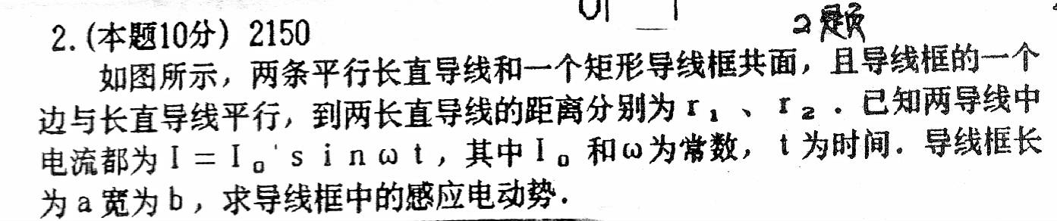
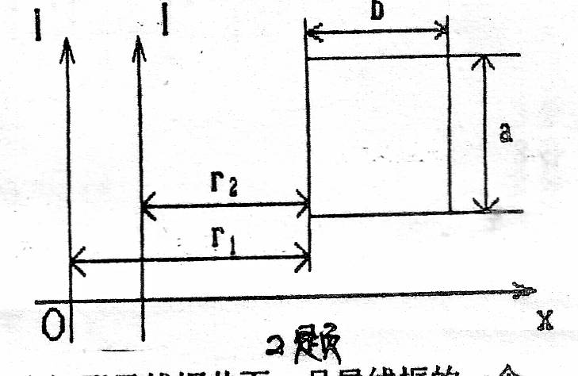
例3

Slide 18
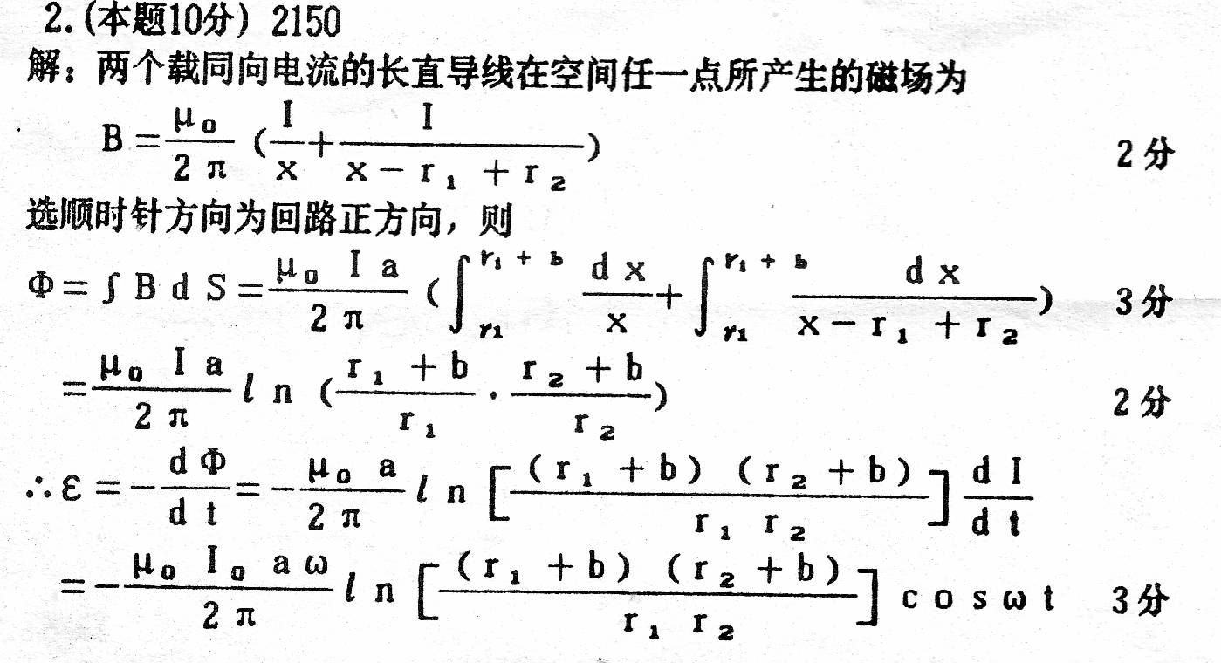

Slide 19
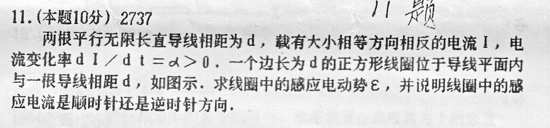
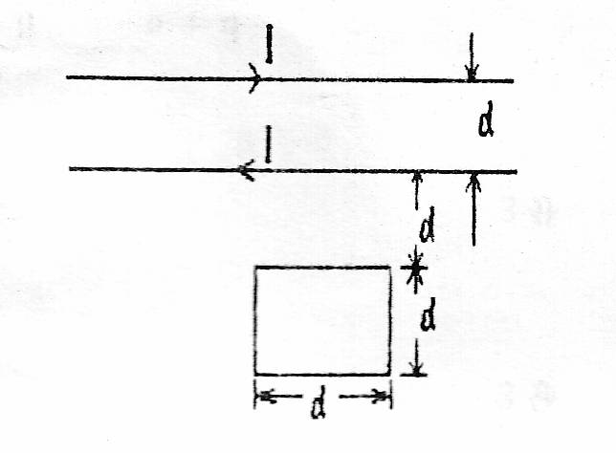
例4

Slide 20
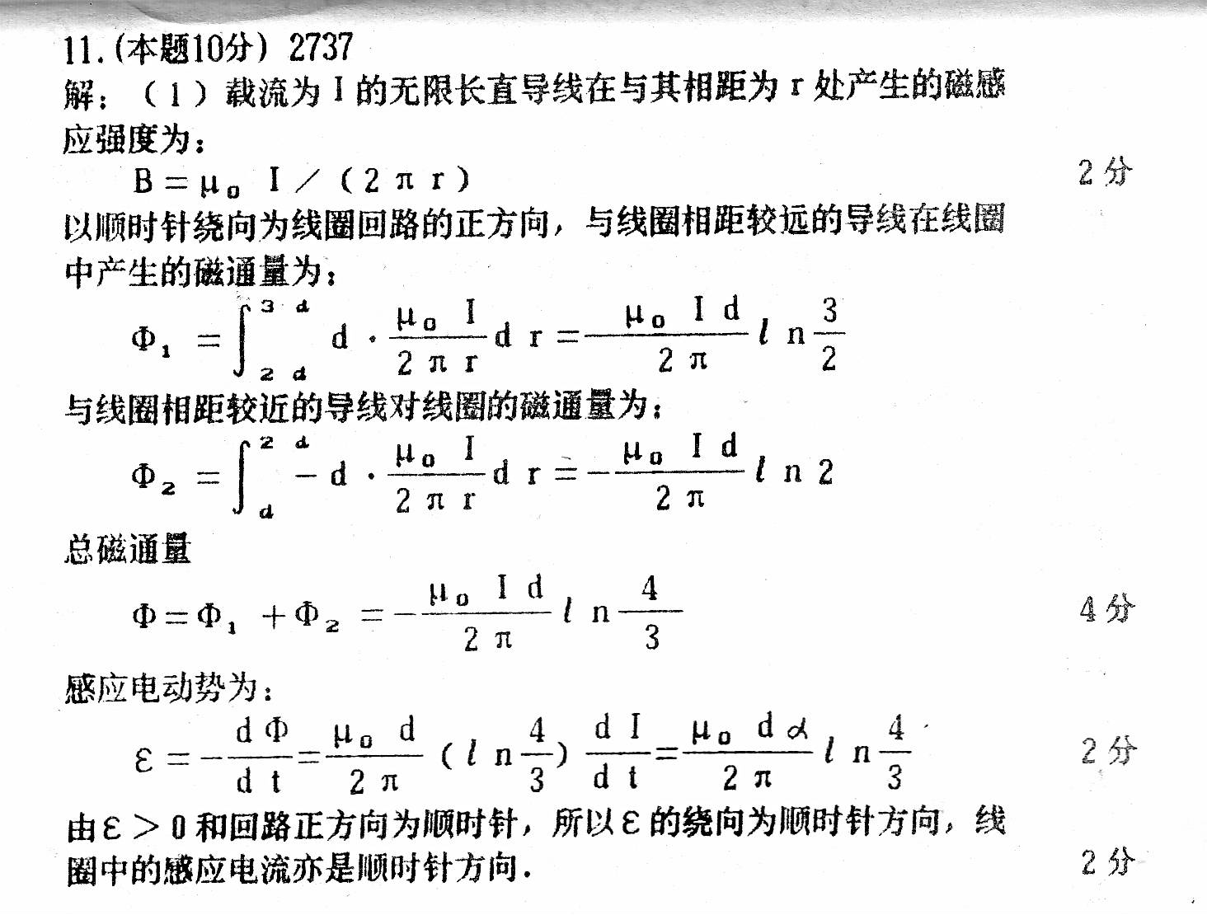

Slide 21
各节必须记住的基本概念、定律、定理和公式
动生电动势
1、动生电动势
产生动生电动势的非静电力是洛仑兹力
非静电场强：单位正电荷的洛仑兹力
运动导体上的动生电动势
判断电势高低的方法：
法1：
法2：
若ε >0，a点电势低，b点电势高；
若ε <0，a点电势高，b点电势低。
指向高电势端

Slide 22
各节必须记住的基本概念、定律、定理和公式
2、一段直导线长l，在均匀磁场B中以速率v匀速平动
成立条件
均匀磁场,导线平动, 方向垂直导体棒、垂直于磁场
条件可放宽为：非均匀磁场，但导线上各点磁场相同
3、均匀磁场 导体在垂直于磁场平面内转动

Slide 23
课前测：
如图，长度为l的直导线ab在均匀磁场中以速度移动，直导线ab中的电动势为
(A) Blv
(B) Blv sinα
(C) Blvcosα
(D) 0
答案 (D)

Slide 24

应用举例
的应用举例1
c
b
B
a端电势高
l
60
v
a端电势高
a
求
动生
i

Slide 25
的应用举例2
有一半圆形金属导线在匀强磁场中作切割磁力线运动
已知：
求：动生电动势。
作辅助线ab，形成闭合回路。
+
+
+
+
+
+
+
+
+
+
+
+
+
+
R
+
+
+
+
+
方向：

Slide 26
例
的应用举例3
t
求 时刻动棒的
动生
i
B
(
v
B
)
I
L
v
d
l
r
0
0
r
上端电势高
v
t
t
0
t

Slide 27
例
的应用举例4
t
求 时刻回路中的
动生总
i
B
b
c
l
b
c
I
1
+
v
+
在该回路中好比两个反向连接的电源
i
动生
i
动生
恒定
d
x
0
a
l
a
d
2
0
v
t
x
t
0
与用
d
Φ
d
t
解
的结果一致.
i

Slide 28
的应用举例1
如图，abc为金属框,bc边长为L ,则a、c两点间的电势差V_{a}-V_{c}=?
c
b
ω
解：整个三角金属框的电动势为0
a
c端电势高
c端电势高

Slide 29
的应用举例2
长度为L的导体棒在均匀磁场中绕垂直于棒的轴转动，角速度为ω，磁场与转轴平行，A到转轴的距离为B到转轴距离的3倍，A与B点的电势哪个高？电势差为多少？
O
A
B
O′
A点电势高

Slide 30
非均匀磁场 导体平动
例1 无限长载流直导体通有电流I，方向向上。导线ab垂直于直导线且两者在同一平面内，a、b距直导线的距离分别为l₁和l₂，导线ab以速度v在平面内向上运动，求ab两端的电势差。

Slide 31
解 ab上任一线元
方向由b指向a

Slide 32

例2 无限长载流直导体通有电流I，方向向上。半径为R的半圆形导线与直电流共面，半圆以速度v运动，v的方向与电流方向相同，求半圆两端的电势差。
解：作辅助直线ab
直线ab上的动生电动势，等于半圆ab上的动生电动势
与上例题方法相同
R

Slide 33
讨论题： 讨论以下几种情况，如何选择合适的辅助线求动生电动势？
b
B
+
+
+
+
l
60
+
+
+
+
+
v
+
+
+
+
+
R
+
+
+
+
+
a
求
i
动生
b
c
ω
R
a

Slide 34
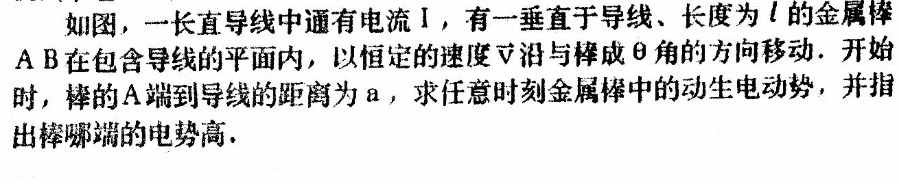
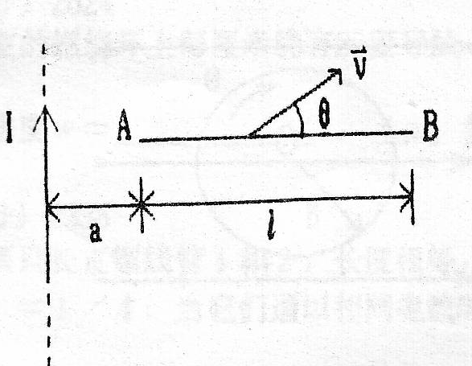
例3

Slide 35
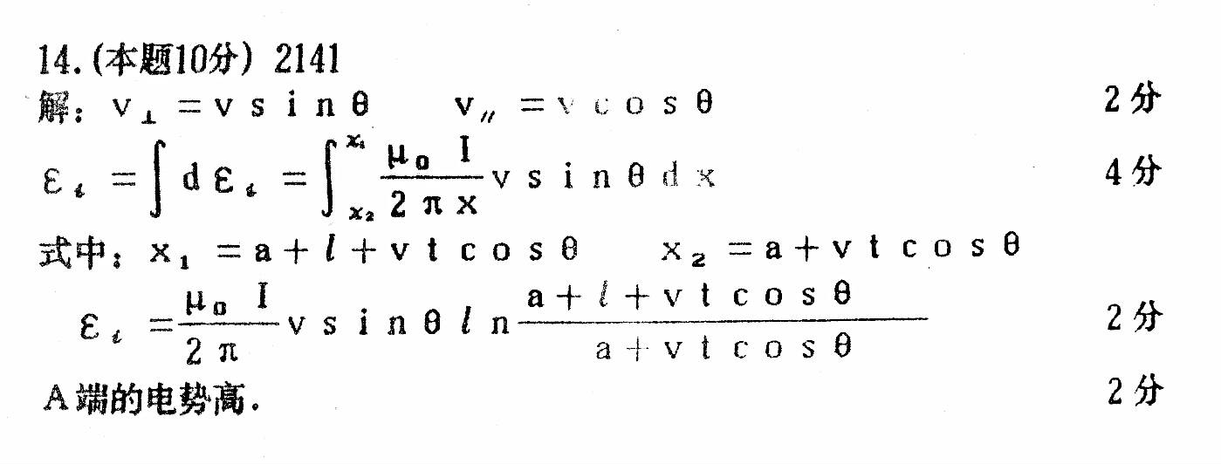

Slide 36
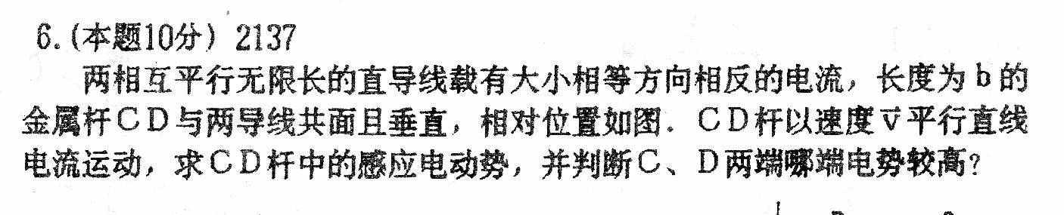
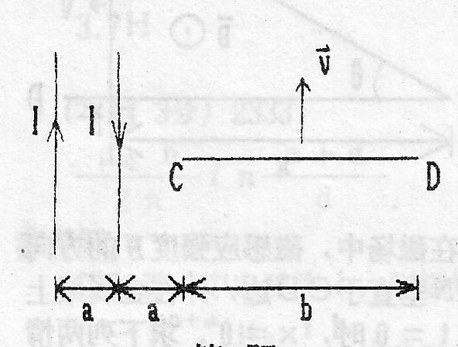
例4

Slide 37
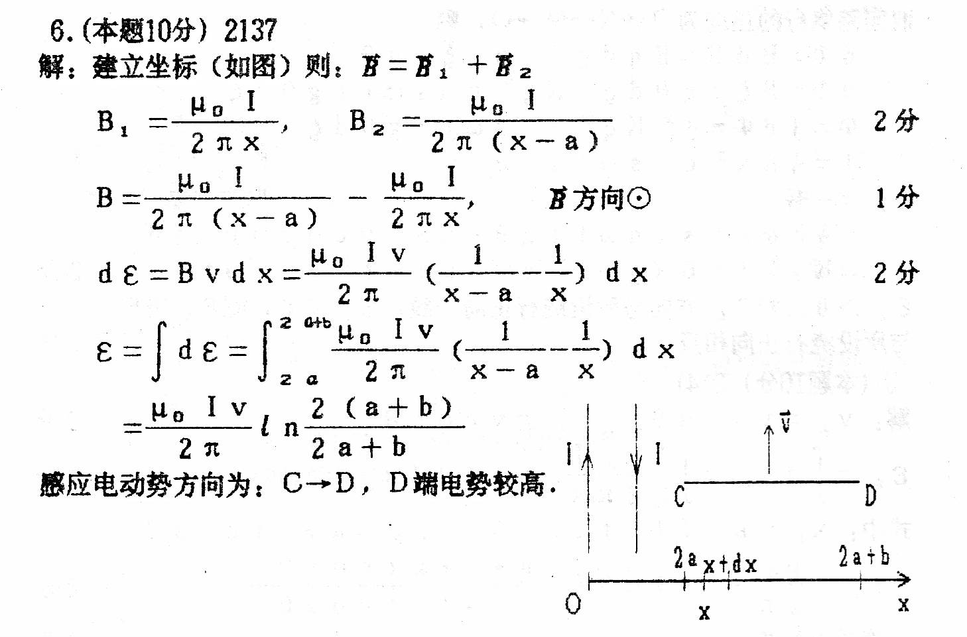

Slide 38
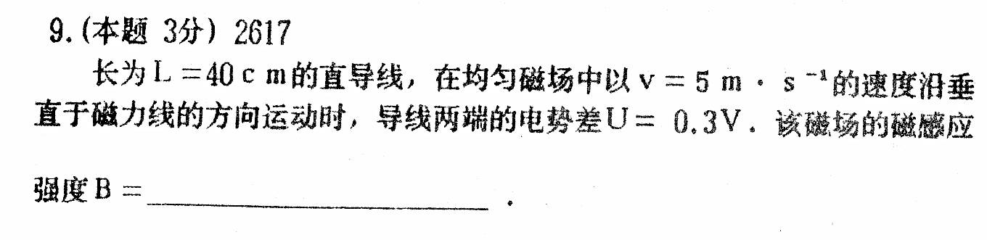
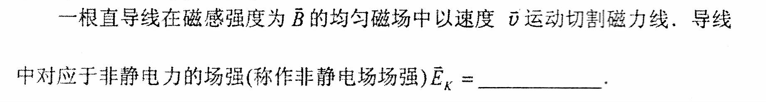
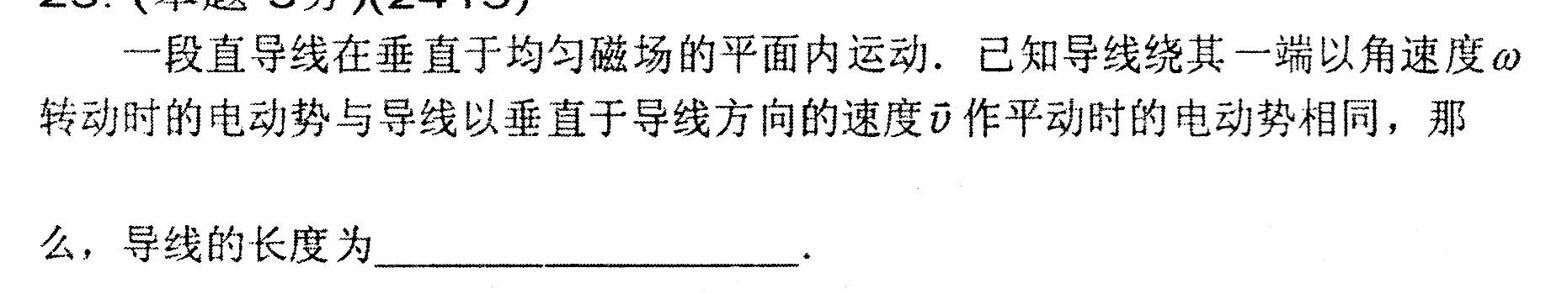
练习

Slide 39
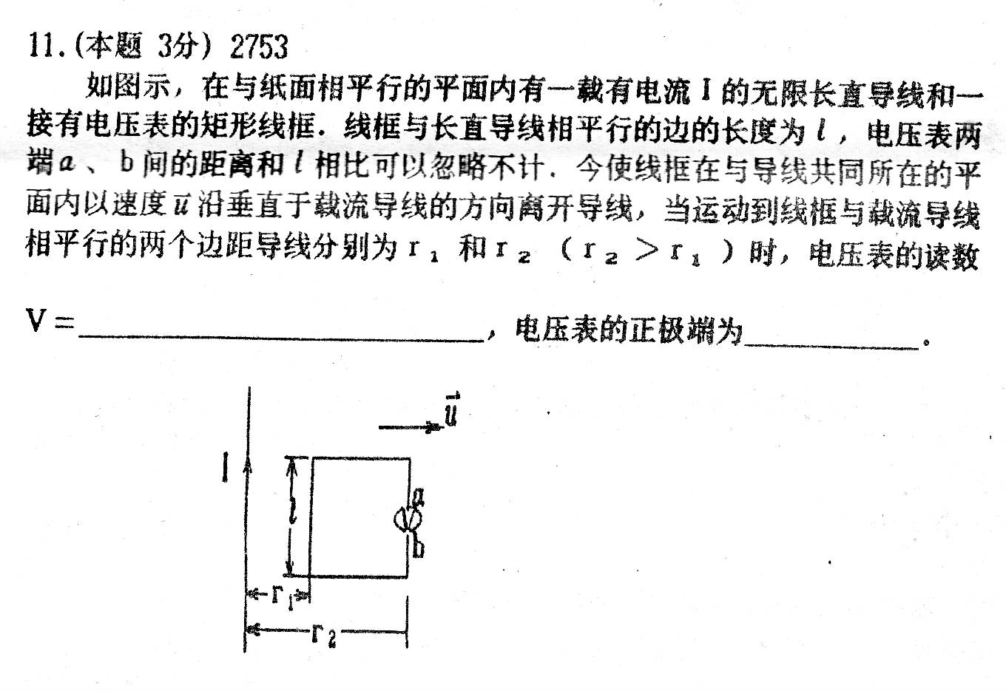

Slide 40
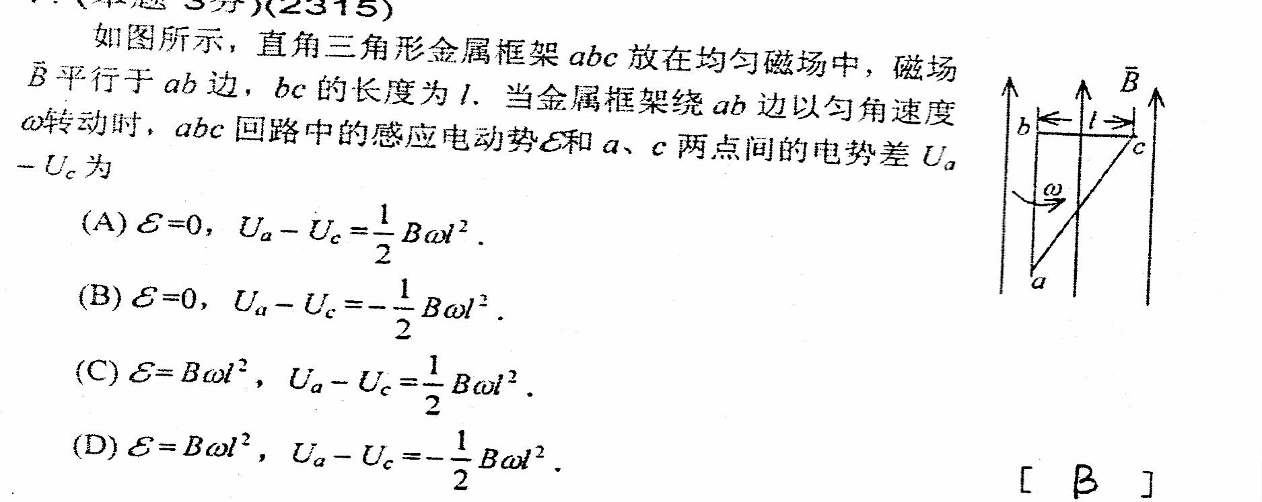

Slide 41
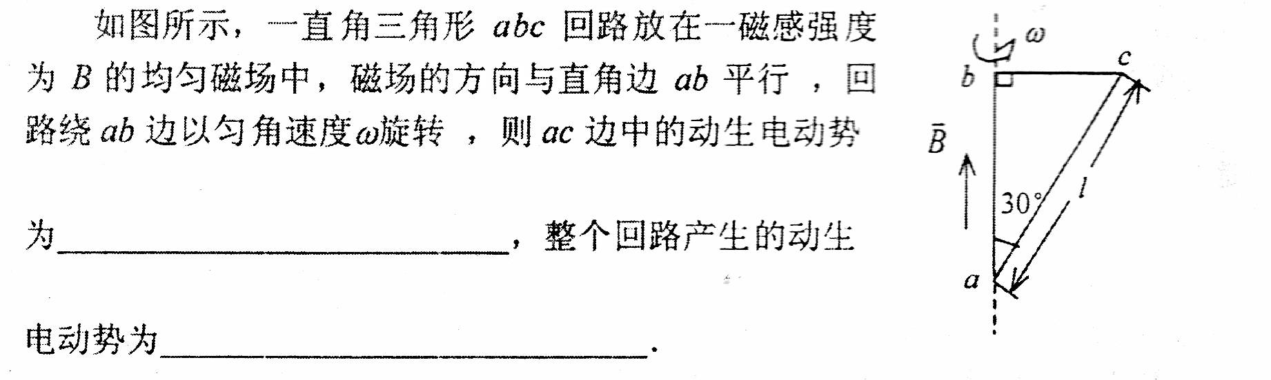

Slide 42
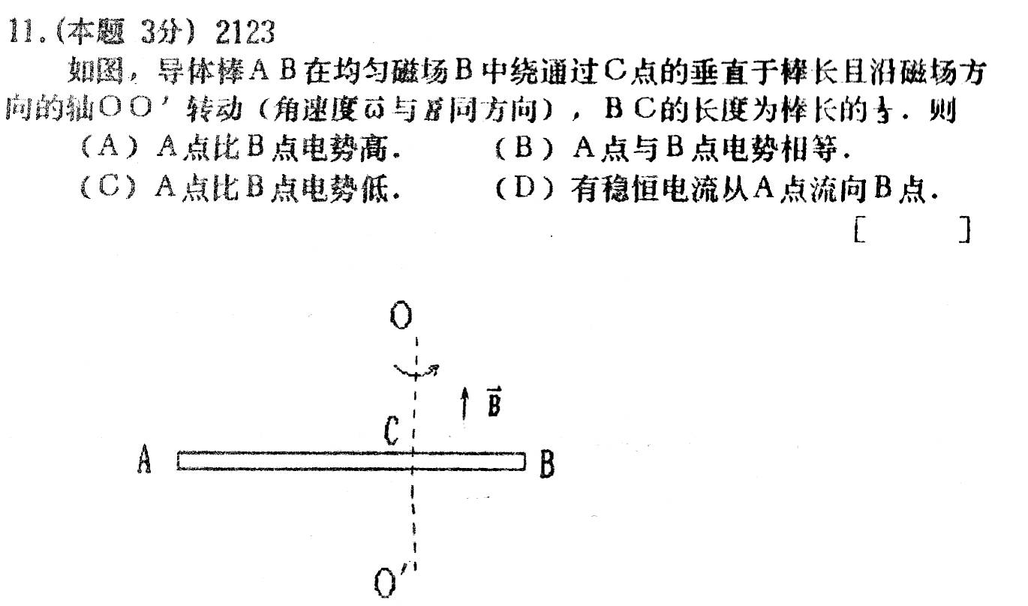

Slide 43
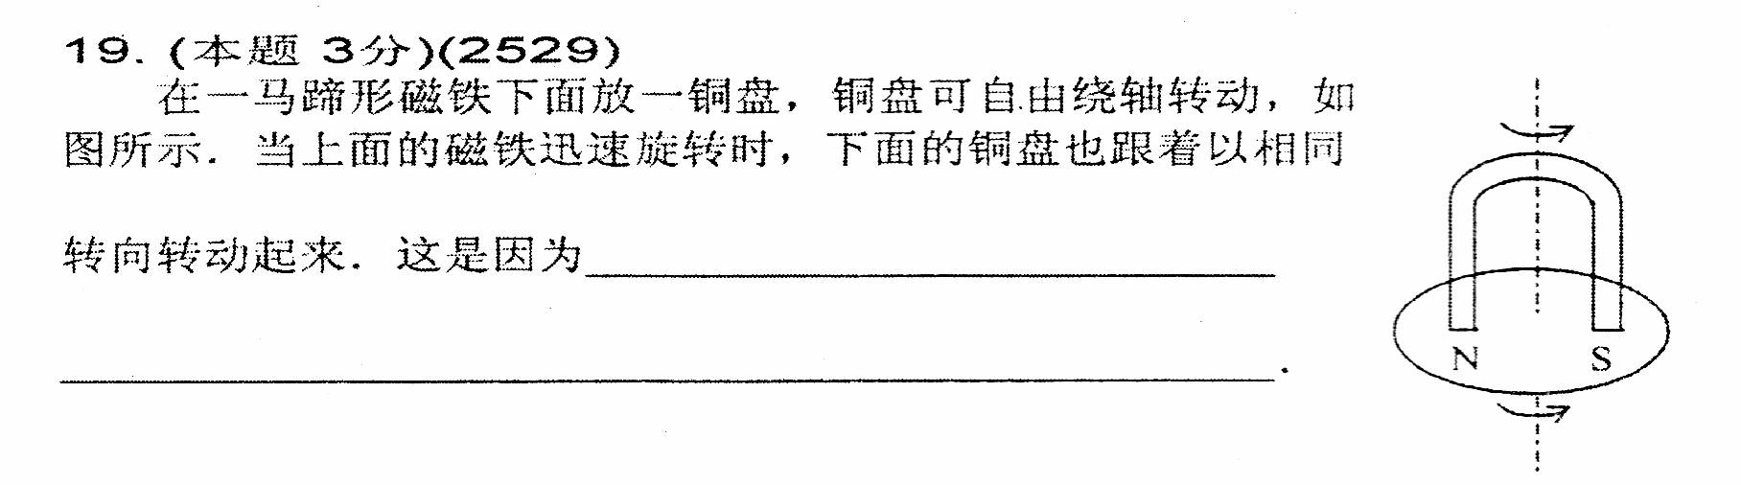
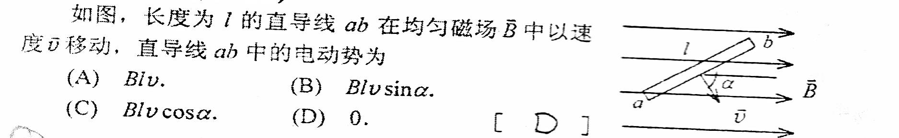
铜盘内产生感生电流，磁场对电流作用所致

Slide 44
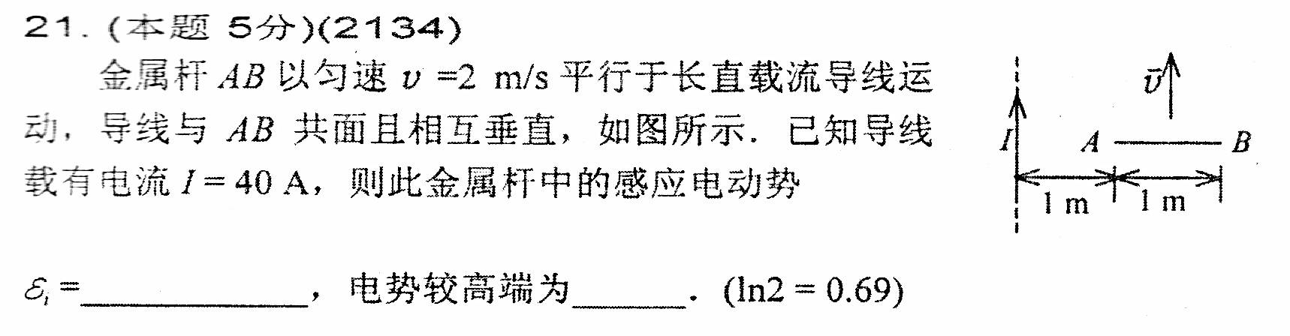
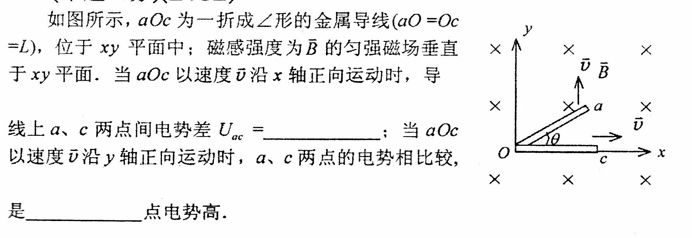

Slide 45
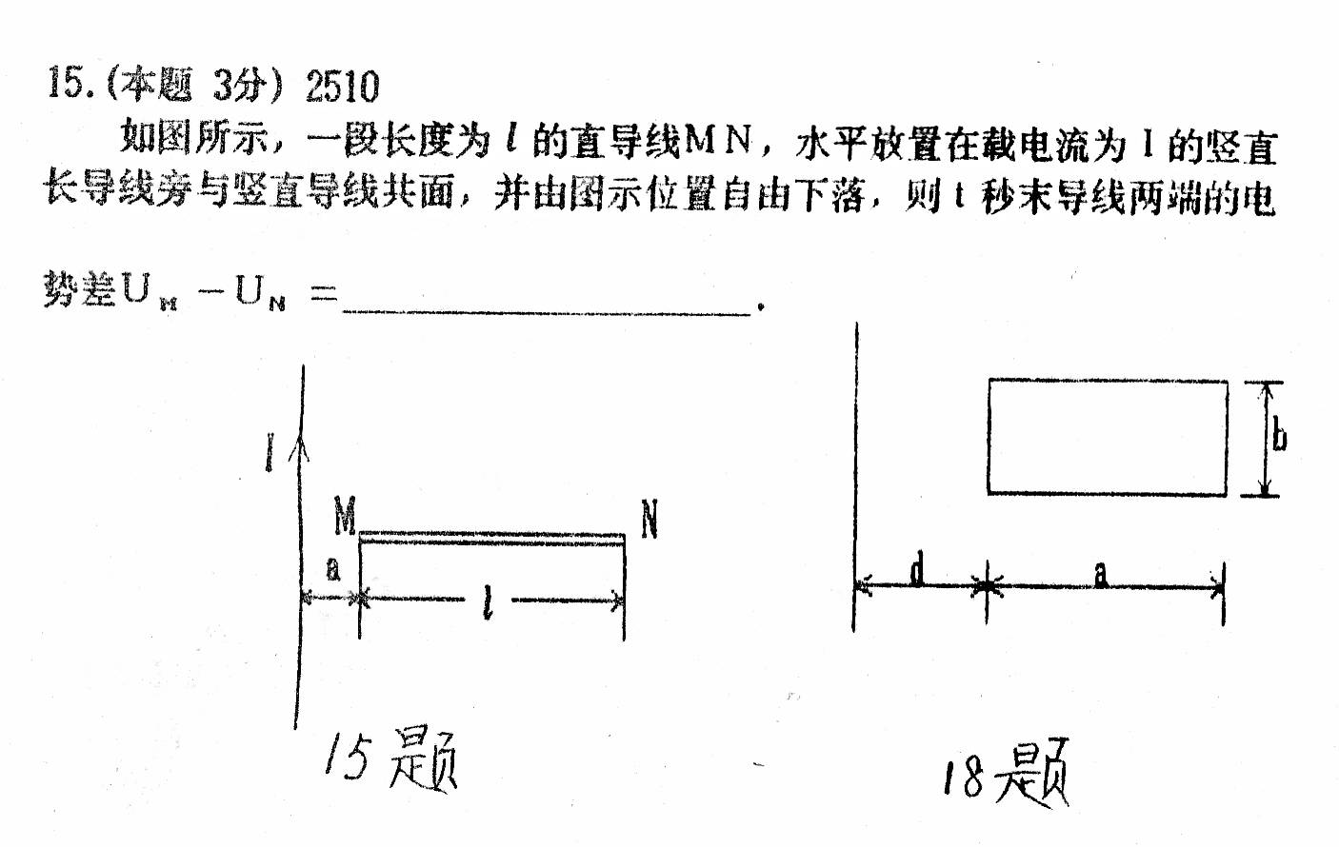

Slide 46
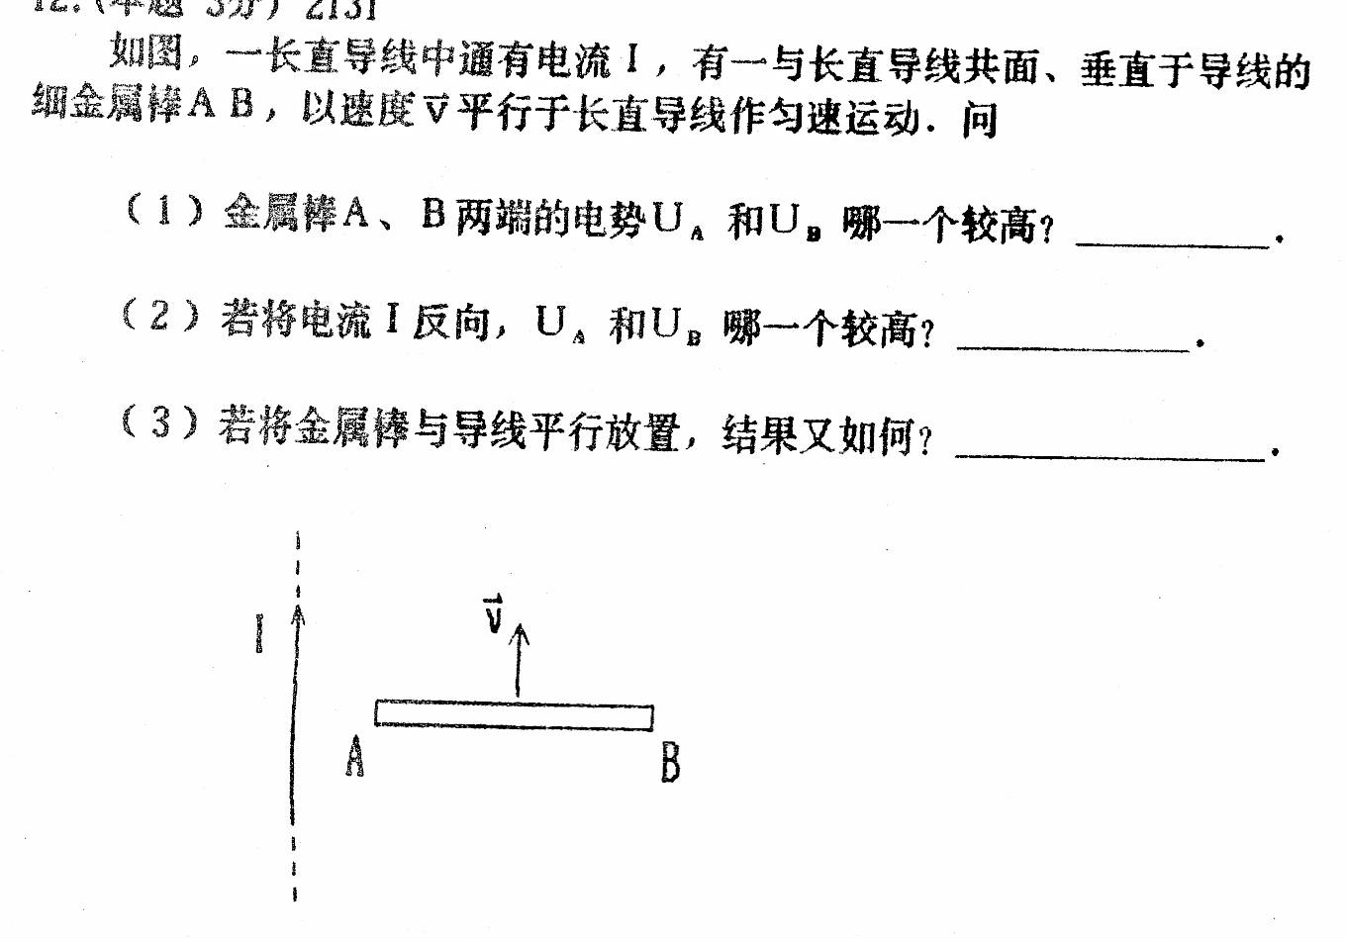

Slide 47
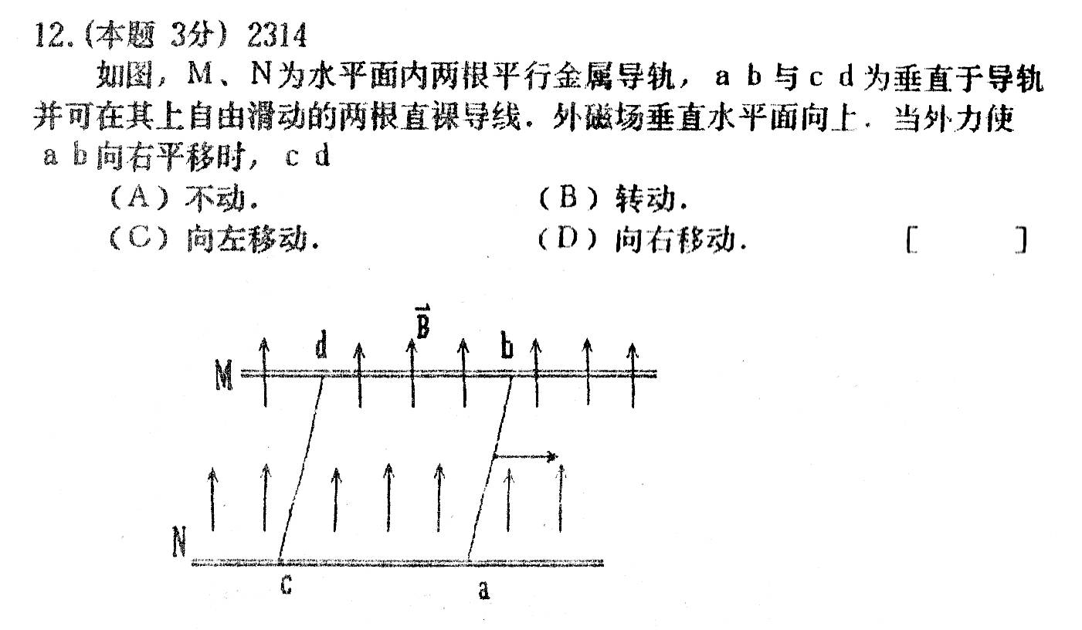

Slide 48
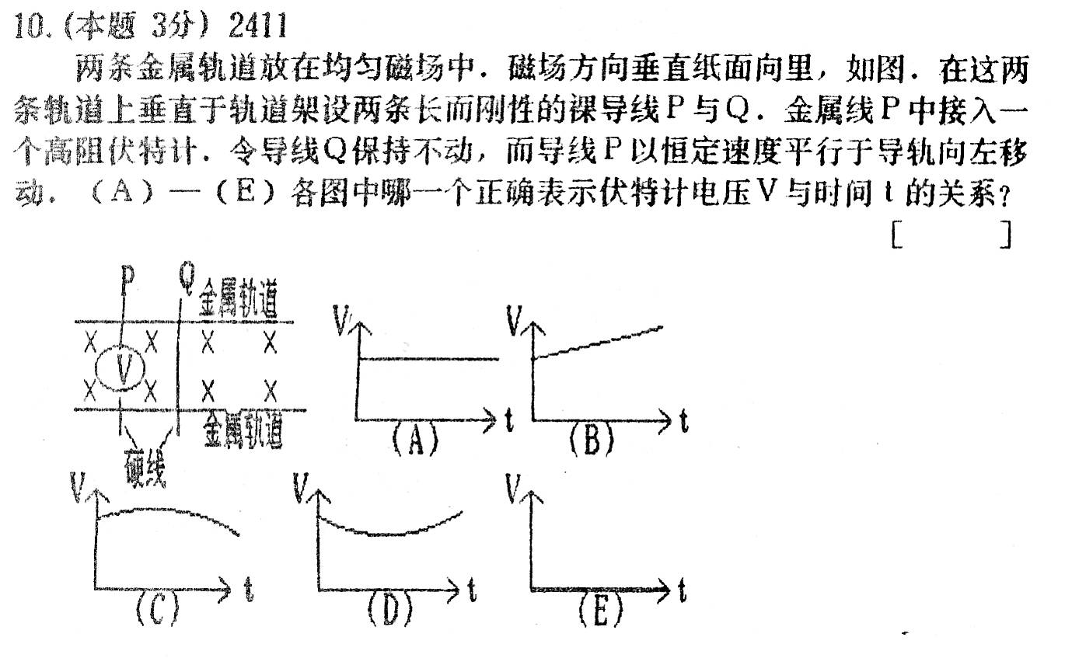

Slide 49
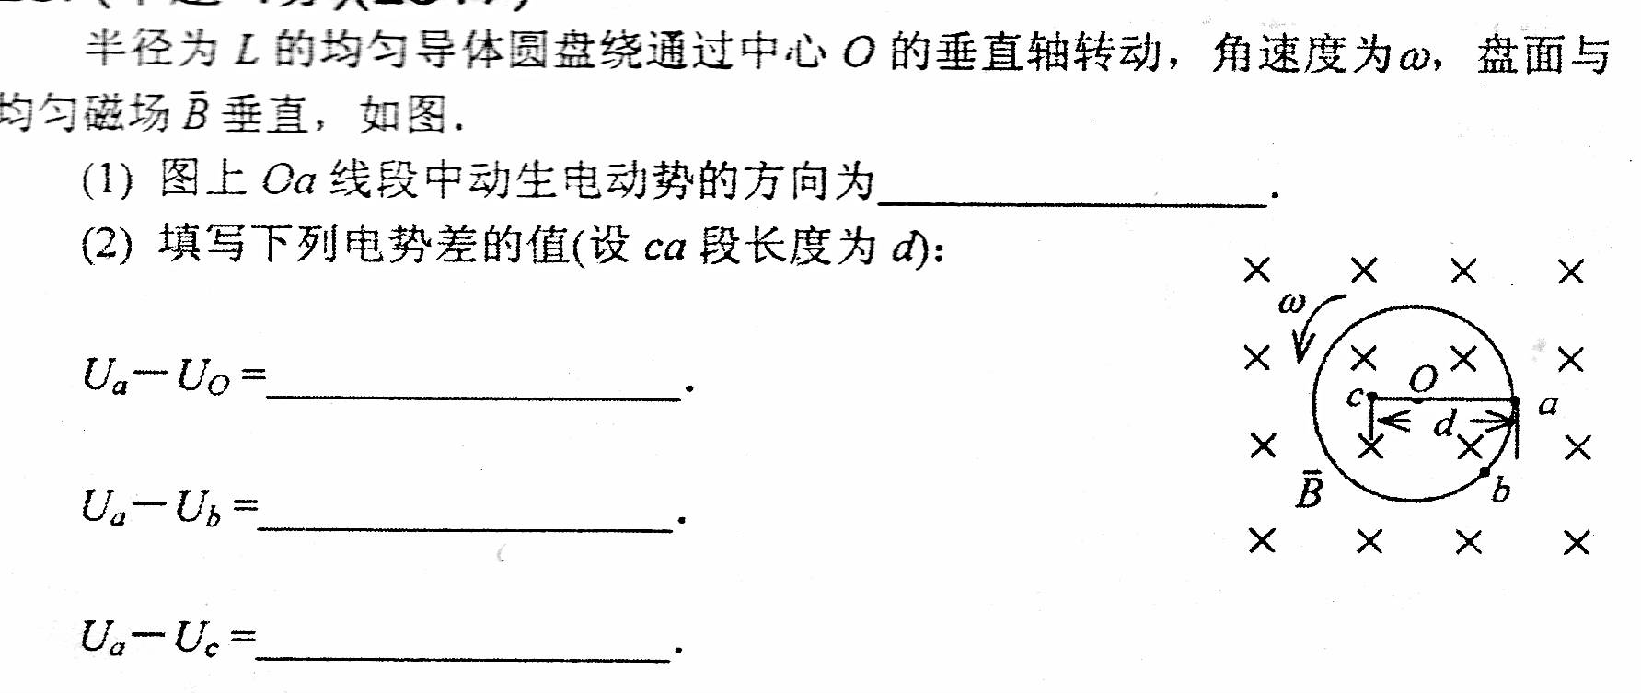

Slide 51
各节必须记住的基本概念、定律、定理和公式
感生电动势

Slide 52
麦克斯韦涡旋电场假设
随时间变化的磁场能在其周围空间激起一种具有闭合电场线的电场,它能对处于其中的带电粒子施以力的作用,这种电场有别于静电场,称为感生电场或涡旋电场。
随时间变化
激起涡旋状的
最简单的例子是
的磁场
感生电场
载有变化电流的螺线管
所产生的随时间变化的磁场
假设
d
B
0
t
(
t
(
)
B
)
d
t
B
即
B
正在增强
d
B
0
d
t
E
或
E
感
B
感生电场
有时又称为
涡旋电场

Slide 53
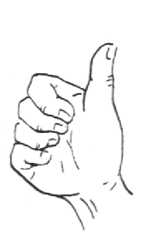
涡旋电场 与磁场变化的关系
涡旋电场的方向判断：
的环绕方向与 形成左手螺旋
B
e
B
增大时
B
0
e
B
e
t
减小时
0
e
t
E
E
旋
旋

Slide 54
静电场是有源无旋场
涡旋电场是无源有旋场
有源场
无源场
无旋场
有旋场
一般情况下，静电场与涡旋电场同时并存，空间中的电场强度可以表示为：
总电场所满足的方程

Slide 55
课前测：
如图，长度为l的导体棒ab静止放在半径为R的无限长直螺旋管内，导体棒与磁场垂直， 磁感应强度随时间的变化率 为恒量，则直导线ab上的感应电动势［ ］
(A) 左图为零，右图不为零 (B) 左图不为零，右图为零
(C) 都为零 (D) 都不为零
E
B
d
d
B
B
k
k
0
d
t
0
B
d
t
O
l
O
B
a
b
R
(A)
R
a
b

Slide 56
例1 求一个轴对称磁场变化时的涡旋电场。已知磁场均匀分布在半径为R的范围，且dB/dt=大于零的常量。求:任意距中心o为r处的E_{旋}=?
解：由于B为匀强磁场且轴对称性分布,因此管内外E_{旋}线是以O为中心的同心圆，环绕方向如图所示。同一圆周上的E_{旋}大小相等,方向沿切线方向。
取半径为r的电场线为积分路径，方向与环绕方向一致，则积分回路所围面积的法线方向垂直纸面向外。
r
r
R
R
O
O
t
(
t
(
)
B
)
B
E
E
B
B
E
E
B
B
O
R
r

Slide 57
例
应用
E
r
d
B
求下图 棒上的感生电动势
r
R
B
a
b
2
d
t
b
( )
( )
a
b
E
b
E
E
θ
E
B
B
B
B
B
B
d
l
B
r
l
d
l
l
O
O
θ
b
O
a
l
h
h
a
b
R
R
R
a
a
h
cos
θ
r
（a）由于 与 处处垂直，
（b）
b端电势高

Slide 58

例
用
d
Φ
d
t
和辅助线法,求上述类型变化磁场中导体的
i
i
感生
解法
沿半径方向作辅助线Oa、Ob组成回路OabO，回路的面积
已知
提要
d
取顺时针为回路绕行正向，因磁场为匀强磁场，磁通为
d
B
B
k
k
0
0
d
t
d
t
O
B
R
h
a
b
回路中的感生电动势
a
b
方向沿逆时针方向
辅助线Oa边与Ob边上 ， 则 ，因为电动势小于零，电动势方向为逆时针，即A由指向B
l
求
a
b
导体上的
感生
大小和方向
i

Slide 59
讨论题： 讨论以下几种情况，如何做合适的辅助线求感生电动势 或 ？
已知
已知
d
d
B
B
k
k
0
d
t
0
d
d
t
d
B
B
k
k
0
d
t
0
d
t
O
B
B
O
R
R
h
60
60
a
a
b
a
b
b
l
a
b

Slide 60
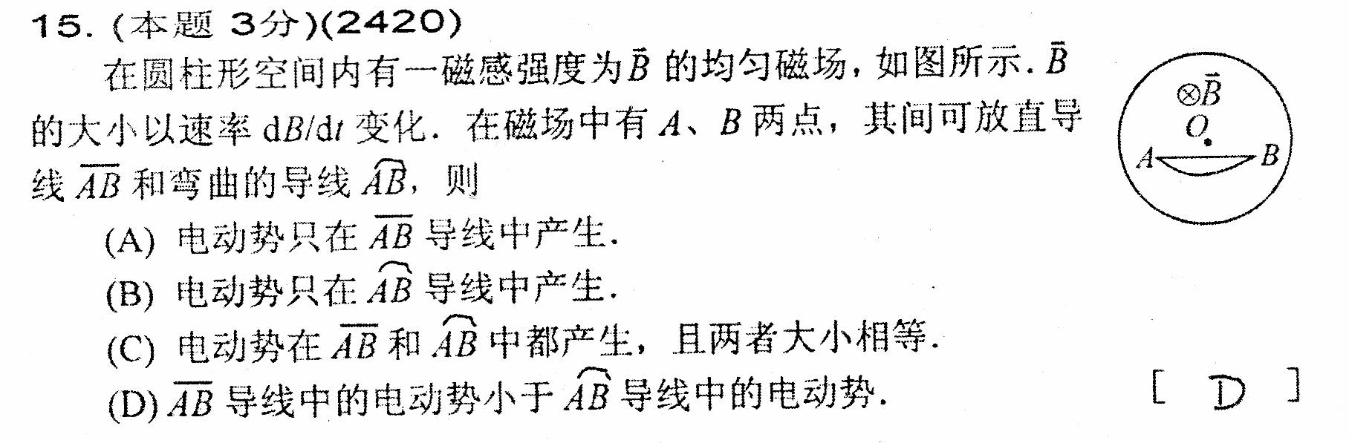

Slide 61
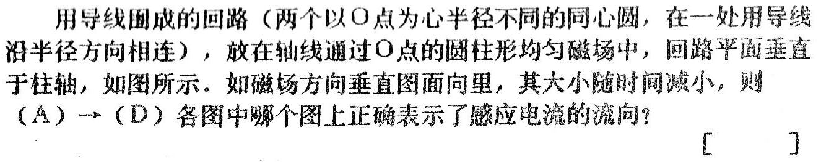
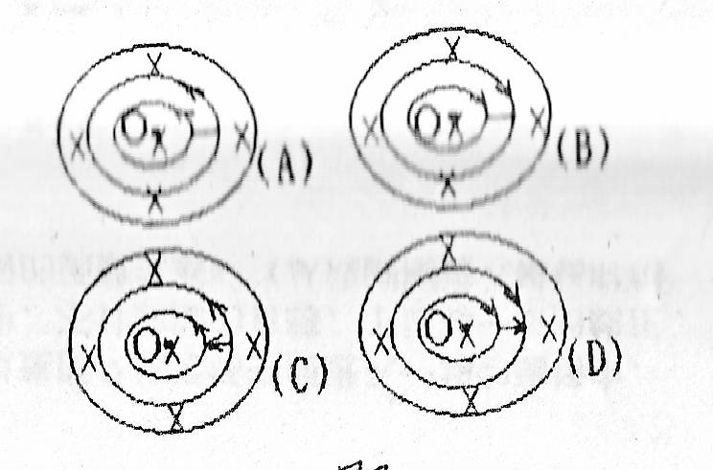
b

Slide 62
各节必须记住的基本概念、定律、定理和公式
自感 互感 磁场能量
自感现象: 由于电路中的电流变化， 而在自己的线路中产生感应电流的现象叫自感现象。
回路中的磁通为
自感系数：比例系数 为该回路的自感系数
N
匝
L取决于线圈形状、大小、匝数和周围磁介质分布情况。
对于非铁磁介质，L与线圈中电流无关。

Slide 63
各节必须记住的基本概念、定律、定理和公式
3、自感电动势
（成立条件：无铁磁质）
4、计算自感系数的方法
或
5、 长直螺线管，长为l ，截面积S，线圈总匝数N ，管中充有磁导率μ的介质，自感系数

Slide 64
课前测：
对于单匝线圈取自感系数的定义式为L =ψ/I。当线圈的几何形状、大小及周围磁介质分布不变，且无铁磁性物质时，若线圈中的电流强度变小，则线圈的自感系数L
(A) 变大，与电流成反比关系
(B) 变小
(C) 不变
(D) 变大，但与电流不成反比关系
答案(C)

Slide 65
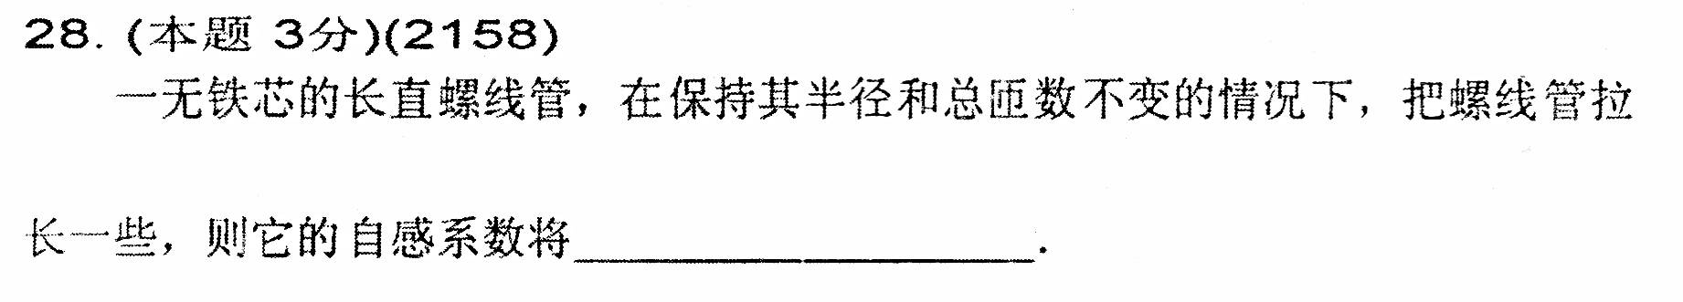
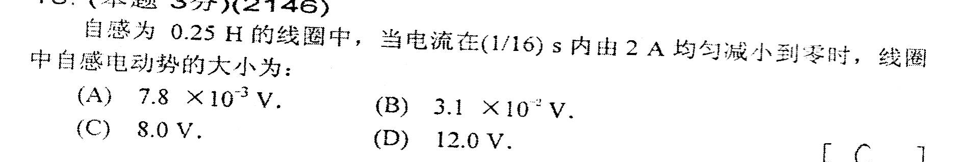
例1
例2

Slide 66
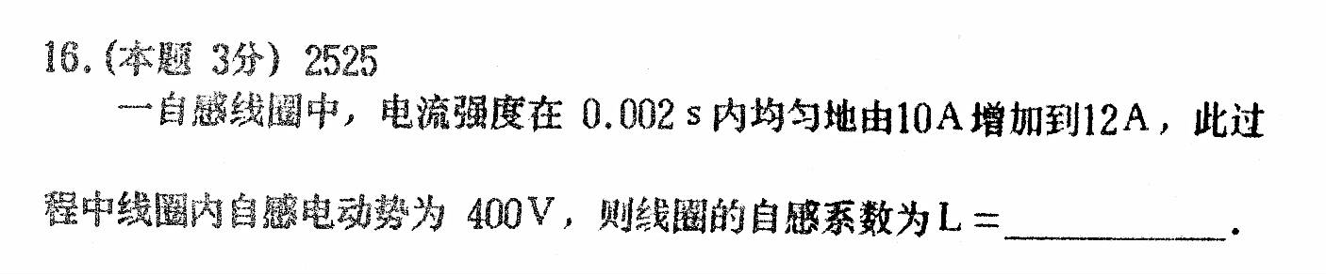
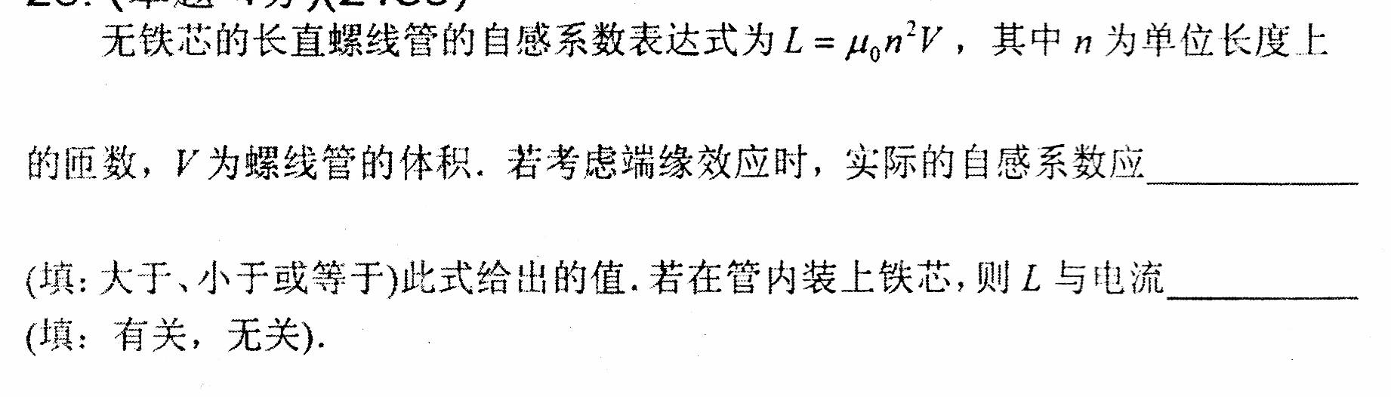
练习

Slide 67
各节必须记住的基本概念、定律、定理和公式
二.互感现象 互感系数
一个回路中电流变化而在另一个回路中产生感应电动势的现象，叫做互感现象，这种感应电动势叫做互感电动势。
M称为互感系数，和两个回路的大小、形状、匝数、相对位置以及周围磁介质的性质有关。在没有铁磁质时，M为常量。
互感电动势

Slide 68
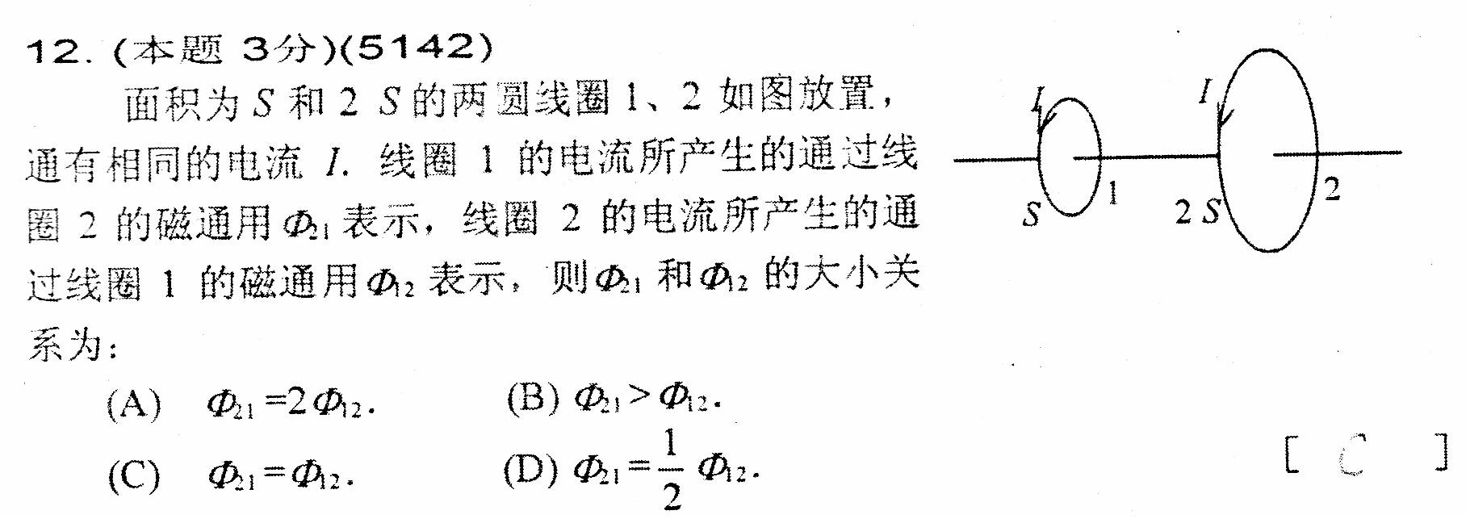

Slide 69
自感磁能
成立条件为：无铁磁质
磁场的能量密度为:
磁场能量
麦克斯韦电磁场理论
麦克斯韦称电位移通量对时间的变化率为位移电流：
其本质是变化的电场
位移电流密度：

Slide 70
位移电流与传导电流的异同
1)产生源不同：传导电流由电荷在导体内的宏观移动引起，位移电流由变化的电场产生。
区别
2)存在的区域不同：传导电流存在于金属导体中，位移电流存在于任何空间，可以是导体、介质、真空。
(3)热效应不同：传导电流产生焦耳热，位移电流没有焦耳热。
+
q
s
2
q
对S₁
s
1
I
j
c
+
D
I
+
D
I
c
+
c
对S₂
+
l

Slide 71
电荷激发电场
变化的磁场激发电场
磁感线是闭合曲线
位移电流、传导电流激发磁场

Slide 72
课前测：
对位移电流，有下述四种说法，请指出哪一种说法正确 [ ]
(A) 位移电流是指变化电场
(B) 位移电流是由线性变化磁场产生的
(C) 位移电流的热效应服从焦耳─楞次定律
(D) 位移电流的磁效应不服从安培环路定理
(A)

Slide 73
例 用线圈的自感系数L来表示载流线圈磁场能量的公式
(A)只适用于无限长密绕螺线管.
(B)只适用于单匝圆线圈.
(C)只适用于匝数很多且密绕的螺线环.
(D)适用于自感系数L一定的任意线圈.
答案：(D)

Slide 74
例13 判断题，线圈P的自感和电阻分别是线圈Q的两倍,两线圈间的互感忽略不计,则P与Q的磁场能量的比值为
(A)4 (B)2 (C)1 (D)1/2
解：载流线圈的自感磁能
P
ε
Q
答案：(D)

Slide 75
习题 如图，平板电容器（忽略边缘效应）充电时，沿环路L₁、L₂磁场强度的环流中，必有：
(A)
(B)
(C)
(D)
答案（C）

Slide 76
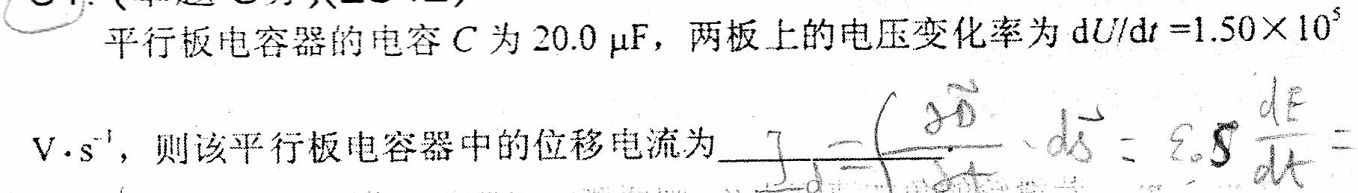
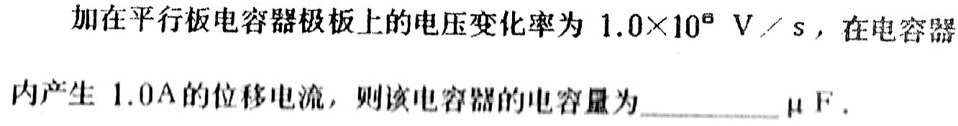
例1：半径为 R 的平板电容器均匀充电，内部充满介质，介质的介电常数为ε ，忽略边缘效应，已知 ，求：平行板电容器中I _{d}
I
D
e
D
d
S
S
e
t
I
c
S
I
c
充电过程
l
D
练习

Slide 77
